Slide 1

Телеграм-бот Дизайнер
Проектная команда:
БИС-18-01
Григорьев И.Р.
Лазутин Н.С.
Леоненко Д.Э.
Мальцев Д.А.

Slide 2
Цель проекта
В современном мире количество информации увеличилось до невероятных размеров и среди всего потока сложно найти быстро, то что тебе необходимо. Концепция телеграм бота дизайнера заключается в том, что в нём будет собрано всё самое важное для персонализации вашего устройства.

Slide 3
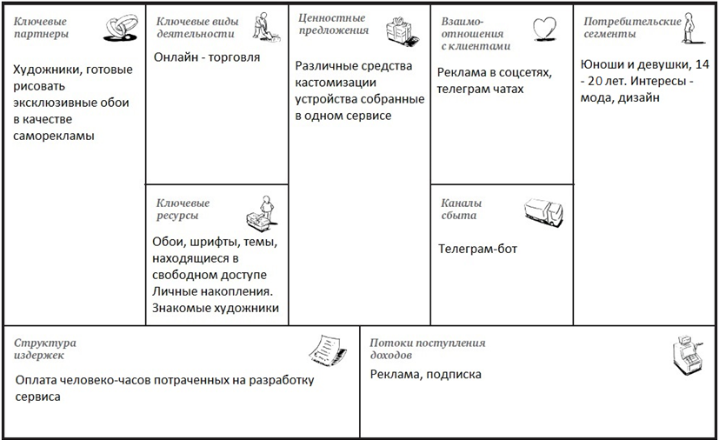
Модель Остервальдера
Notes:
Начнем с того, что мы можем предложить нашему потенциальному клиенту. Перечислить ценностные предложения. Общение с пользователями и получение от них обратной связи происходит через официальные каналы в соц.сетях. Распространение и продвижение нашего проекта осуществляется также через соц.сети. Каналом сбыта является сам телеграм-бот, так как он предоставляет необходимый файл в канал переписки с ботом. Основным способом заработка является размещение рекламы в телеграм-боте и введение подписочной системы. Основные расходы проекта заключаются в оплате человеко-часов, а также оплате Яндекс.директа. То что мы планируем предоставлять показано на слайде. Наша площадка может заинтересовать художников, которые хотят разместить свои работы на правах рекламы.

Slide 4
Задачи проекта:
Придумать тему проекта;
Распределить роли;
Составить диаграмму Ганта;
Составить план продвижения;
Рассчитать доходы и расходы;
Разработать Телеграм-бота;
Выпустить на рынок;

Slide 5
Распределение ролей
Лазутин Никита
Руководитель, программист,
тестировщик,
интервьюер
Григорьев Илья
Леоненко Денис
Мальцев Данил
Архитектор БД,
аналитик
Маркетолог
Технический писатель,
экономист

Slide 6
Вовлеченность ресурсов

Slide 7
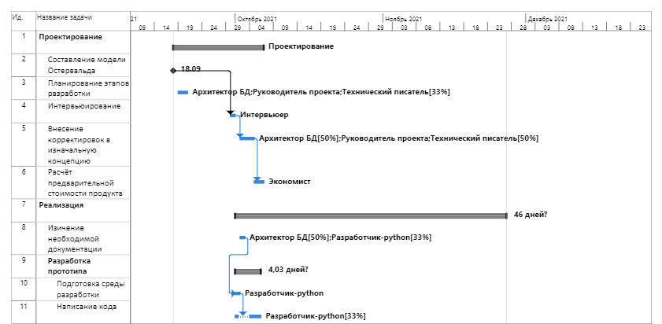
Диаграмма Ганта
Notes:
На данном слайде представлена диаграмма Ганта.
Диаграмма разбита на 3 крупных этапа: Проектирование, Реализация, Продвижение
Проектирование – этап, на котором происходило формирование идеи проекта, изучение аналогов на рынке,
Наиболее трудоемким и продолжительным этапом является реализация
На этом этапе шла разработка телеграм-бота.
На этап продвижения маркетолог, изучив возможности Яндекс.Директа, занялся созданием рекламных объявлений, подборов ключевых слов

Slide 8
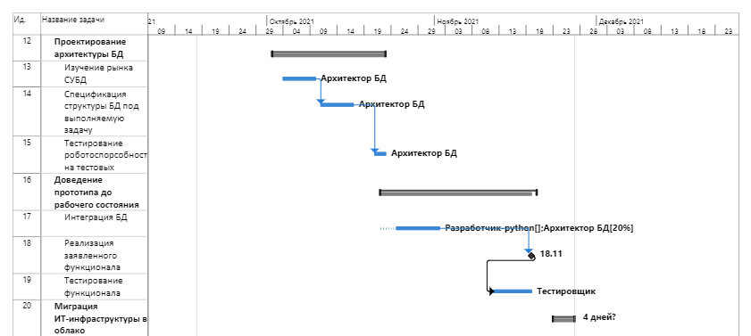
Диаграмма Ганта
Notes:
На данном слайде представлена диаграмма Ганта.
Диаграмма разбита на 3 крупных этапа: Проектирование, Реализация, Продвижение
Проектирование – этап, на котором происходило формирование идеи проекта, изучение аналогов на рынке,
Наиболее трудоемким и продолжительным этапом является реализация
На этом этапе шла разработка телеграм-бота.
На этап продвижения маркетолог, изучив возможности Яндекс.Директа, занялся созданием рекламных объявлений, подборов ключевых слов

Slide 9

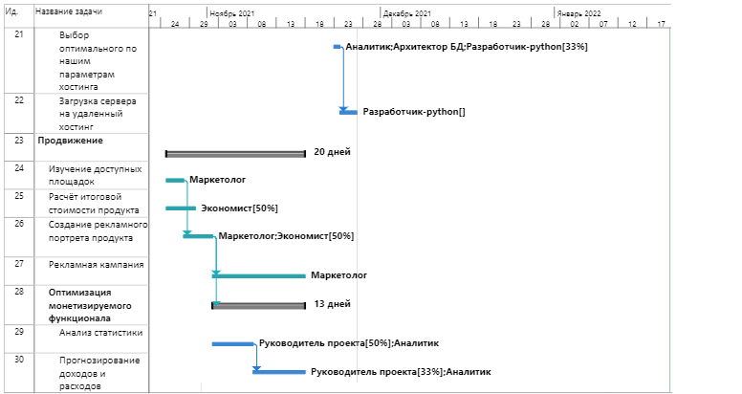
Диаграмма Ганта
Диаграмма Ганта была экспортирована из Microsoft Project
Notes:
На данном слайде представлена диаграмма Ганта.
Диаграмма разбита на 3 крупных этапа: Проектирование, Реализация, Продвижение
Проектирование – этап, на котором происходило формирование идеи проекта, изучение аналогов на рынке,
Наиболее трудоемким и продолжительным этапом является реализация
На этом этапе шла разработка телеграм-бота.
На этап продвижения маркетолог, изучив возможности Яндекс.Директа, занялся созданием рекламных объявлений, подборов ключевых слов

Slide 10
Стоимость разрабботки проекта
Минимальная стоимость разработки чат-бота – 5 000 рублей.
Для крупных организаций – от 100 000 рублей.
Notes:
Общая стоимость разработки продукта, рассчитанная Microsoft project, равна 48 890 рублей.
Также в начальную стоимость проекта заложена цена рекламной кампании, которая составляет 300 рублей
Почти все расходы проекта состоят из оплаты труда, так как он является программным продуктом
Разработка простых телеграм ботов по на рынке стоит от 5000 до 10000 по данных сайта по фрилансу
https://freelance.youdo.com/programming/site/widgets/chat/tag/sozdaniebota/
Разработка и интеграция с корпоративными системами уже начинается от 15000 до 100000
https://synweb.ru/po/razrabotka-bota-telegram

Slide 11
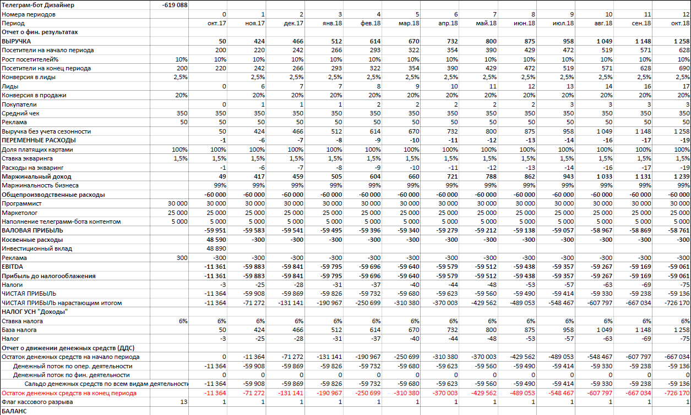
Финансовая модель проекта

Slide 12
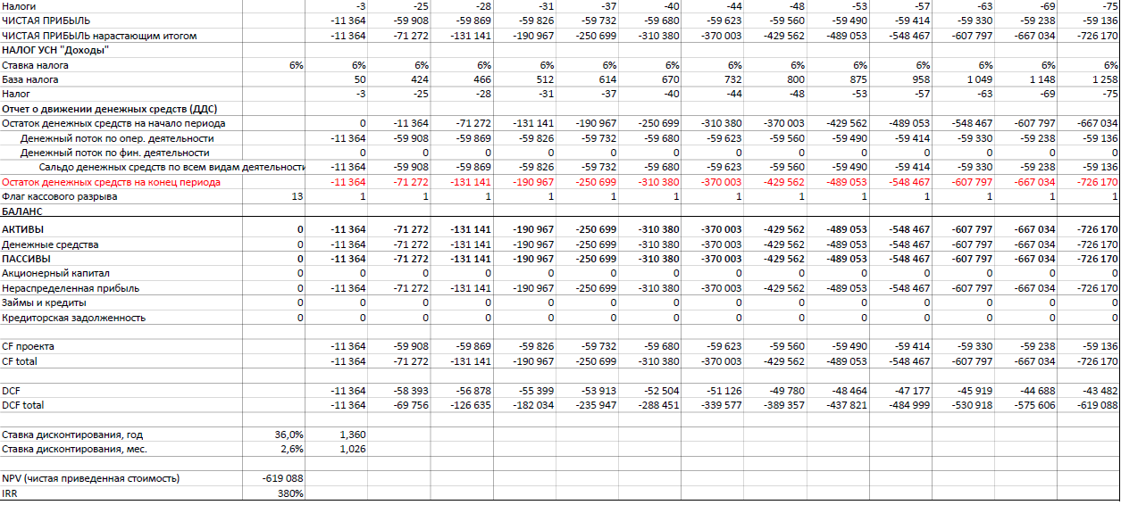
Финансовая модель проекта
Notes:
Общая стоимость разработки продукта, рассчитанная Microsoft project, равна 48 890 рублей.
Также в начальную стоимость проекта заложена цена рекламной кампании, которая составляет 300 рублей
Почти все расходы проекта состоят из оплаты труда, так как он является программным продуктом
Разработка простых телеграм ботов по на рынке стоит от 5000 до 10000 по данных сайта по фрилансу
https://freelance.youdo.com/programming/site/widgets/chat/tag/sozdaniebota/
Разработка и интеграция с корпоративными системами уже начинается от 15000 до 100000
https://synweb.ru/po/razrabotka-bota-telegram

Slide 13
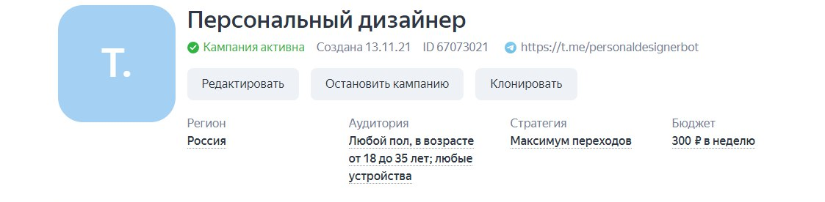
Маркетинговый план
Для продвижения продукта и получения прибыли используется платформа Яндекс.Директ. Эта платформа предоставляет возможности как для заказа рекламы, так и для размещения её в собственных продуктах. Также эта площадка умеет работать с telegram.
Notes:
Для продвижения телеграмм бота нам было необходимо найти такую площадку или сервис, который мог быть вести статистику по пользователям telegram.

Slide 14
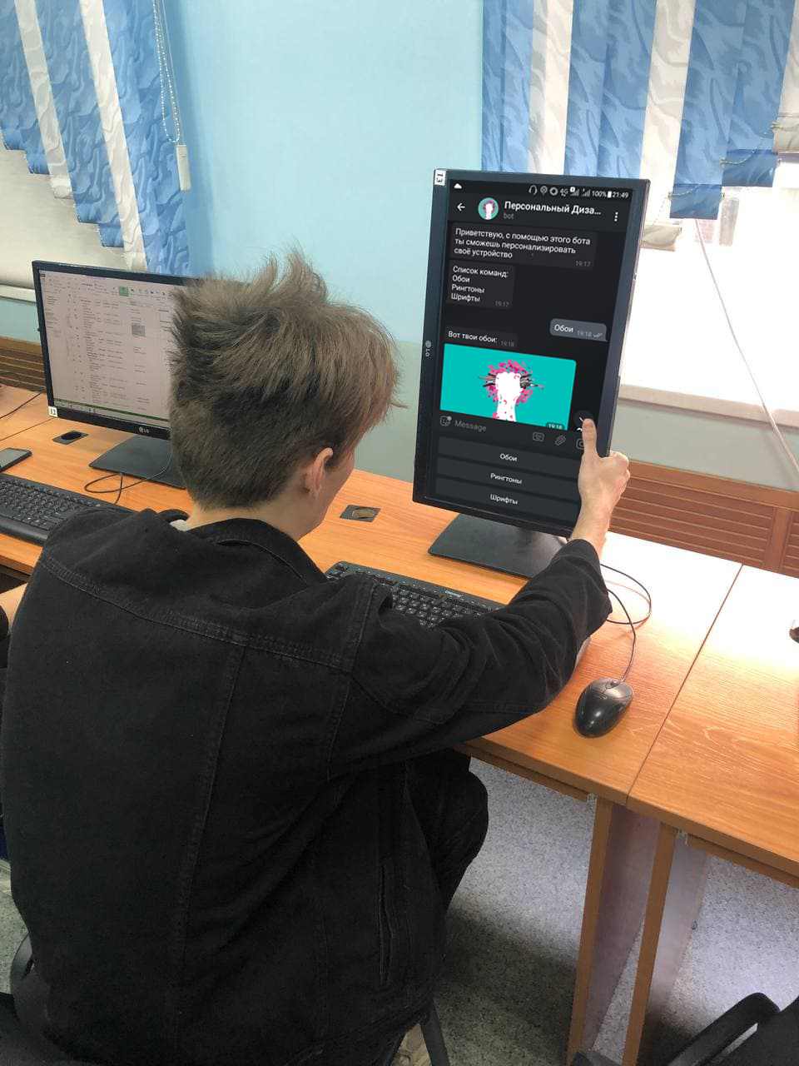
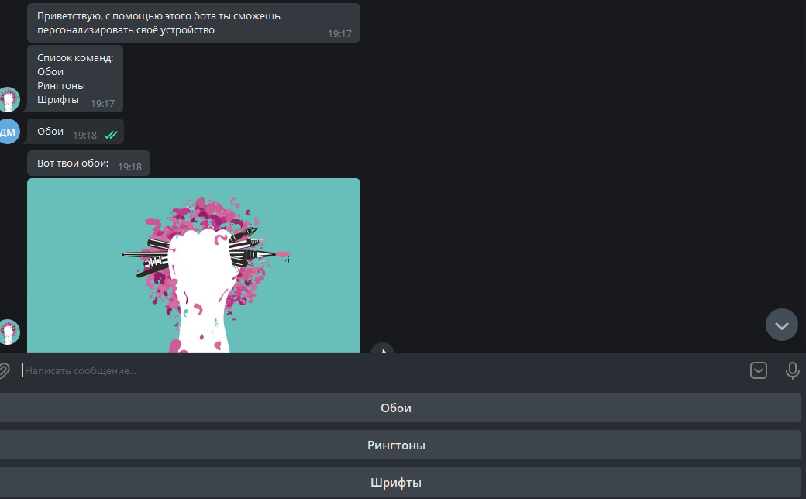
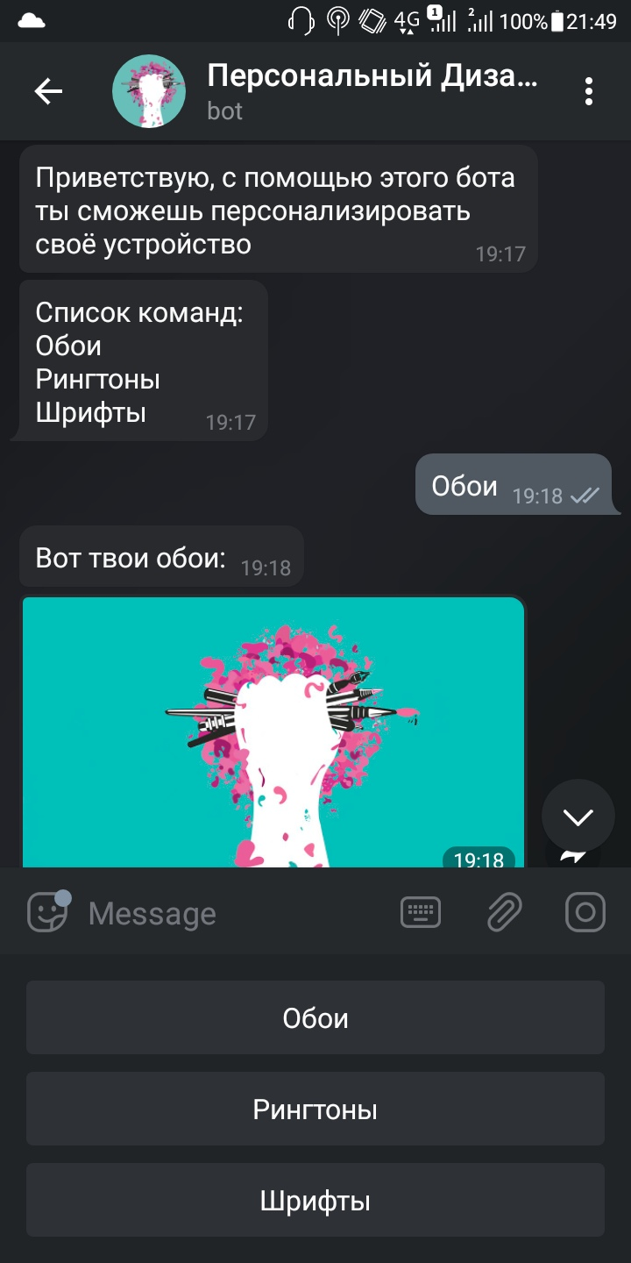
Результаты
Notes:
На слайде представлена работа с ботом. Как вы видите базовый функционал уже реализован

Slide 15

Спасибо за внимание

